Slide 1
Ömer Nasuhi bilmen Anadolu ihl
HAZIRLAYAN
AD: MERYEM
SOYAD: GÖKMEN
SINIF: 10/E
NUMARA:584
ÖĞRETMEN: ARSLAN KÖSE

Slide 2
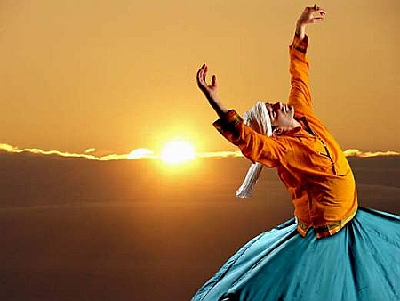
Dinî-Tasavvufî Türk Halk Edebiyatı (Tekke Edebiyatı - Tasavvuf Edebiyatı)

Slide 3
Dinî-Tasavvufî Türk edebiyatı İslâmiyet'in ve Tasavvufun etkisiyle ortaya çıkmıştır. İslâmiyet'in kökleşip yayılmasında büyük etkisi olan tasavvuf, zamanla edebî eserlerde de işlenmiş, din ve tasavvuf, edebiyat aracılığıyla yayılmaya çalışılmıştır. Dinî-Tasavvufî Türk edebiyatına Tekke edebiyatı da denir. Dinî-Tasavvufî Türk edebiyatında asıl olan sanat yapmak değil, dinî-tasavvufi düşünceyi yaymaktır. Tekke şairlerinin çoğu tarikatlarda yetişmiş şeyh ve dervişlerdir. Tekke şiiri, halk şiirinden de divan şiirinden de nazım şekilleri almıştır.

Slide 4
EN BELİRGİN ÖZELLİKLERİ
1) Kurucusu 12. yüzyılda Doğu Türkistan'da yetişen Hoca Ahmet Yesevi'dir.
2) Tekke Edebiyatı, Anadolu'ya 13. y.y.'dan itibaren gelişmiştir.
3) Bu edebiyat şairleri tarikat merkezi olan tekkelerde yetişmiştir.
4) Nazım birimi genellikle dörtlüktür.
5) Hem aruz hem hece vezni kullanılmıştır.
6) Şiirlerin çoğu ezgilidir.
7) Allah, insan, felsefe, doğruluk, ibadet gibi konular işlenmiştir.
8) İlahi, nefes, nutuk, devriye, şathiye, deme gibi nazım şekilleri kullanılmıştır.
9) Dili Aşık Edebiyatı'na göre ağır, Divan Edebiyatı'na göre sadedir.
10) Aşık, maşuk, şarap, saki gibi mazmunlara yer verilmiştir.

Slide 5
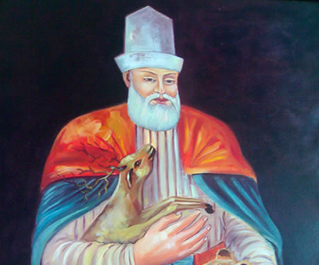
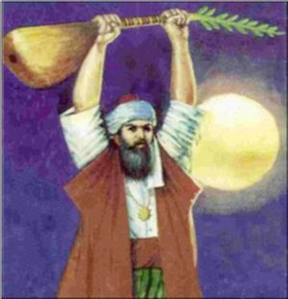
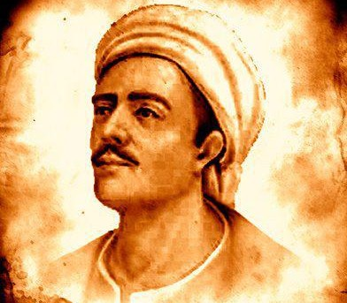
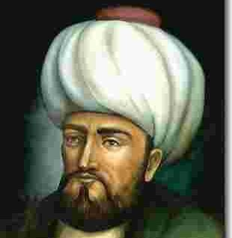
Yüzyıllara göre Tekke Edebiyatını en önemli temsilcileri şunlardır
12.yy.: Hoca Ahmet Yesevi
13.yy.: Yunus Emre, Hacı Bektaş-ı Veli
14.yy.: Kaygusuz Abdal
15.yy.: Hacı Bayram-ı Veli, Eşrefoğlu Rumi
16.yy.: Pir Sultan Abdal
17.yy.: Niyaz-ı Mısrî, Sinân-ı Ümmî, Hüdâi
18.yy.: Sezai
19.yy.: Kuddusi, Turâbi

Slide 6
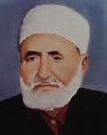
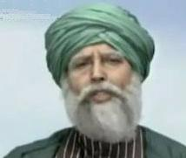
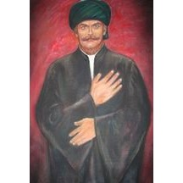
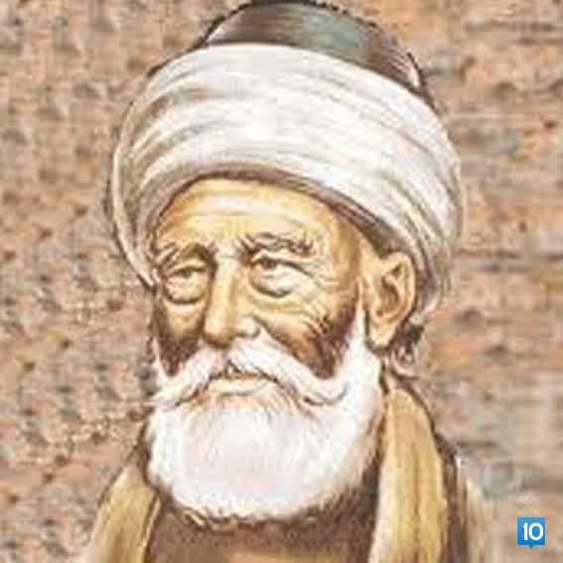
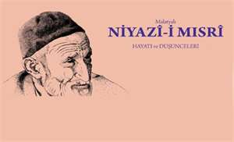

Slide 8
13. yüzyıl Tasavvuf Edebiyatı Şairleri
Mevlânâ Celâleddin-i Rûmî
Hacı Bektaş-ı Velî
Sultan Veled
Ahmed Fakih
Şeyyâd Hamza
Yunus Emre
14.yüzyıl Tasavvuf Edebiyatı Şairleri
Abdal Musa
Kaygusuz Abdal
Gülşehri
Âşık Paşa
Said Emre
Kadı Darir
Elvan Çelebi
Rabguzî

Slide 9
15. yüzyıl Tasavvuf Edebiyatı Şairleri
Hacı Bayram Velî
Süleyman Çelebi
Eşrefoğlu Rûmî
Kemal Ümmî
Emir Sultan
Dede Ömer Ruşeni
Akşemseddin
Yazıcızâde Mehmed
İbrahim Tennûrî
16. yüzyıl Tasavvuf Edebiyatı Şairleri
Pir Sultan Abdal
Aziz Mahmud Hüdayi
Vahib Ümmi
Kul Himmet
Muhyiddin Abdal
İbrahim Gülşenî
Ahmed Sârban
Bursalı Muhyiddin Üftade
Şah İsmail Safevî (Hatâî)

Slide 10
17. yüzyıl Tasavvuf Edebiyatı Şairleri
Âdem Dede
Elmalılı Sinan Ümmi
Niyazî-i Mısrî
Şeyhülislam Yahya
Kul Nesîmî
Aşık Virani
Oğlanlar Şeyhi İbrahim Efendi
Nakşi Akkirmanî
Gaybi Sunullah
18. yüzyıl Tasavvuf Edebiyatı Şairleri
Bursalı İsmâil Hakkı
Erzurumlu İbrahim Hakkı
Mahdum Kulu
Neccarzade Şeyh Rıza
Cemâli
Üsküdarlı Haşim
Kul Şükrü
Nasuhî
Senâyî
Mehdî
Mahvî

Slide 11
19. yüzyıl Tasavvuf Edebiyatı Şairleri
Seyrânî
Türabi
Keçecizade İzzet Molla
Salih Baba
Bitlisli Müştâk Baba
Kıbrıslı Âşık Kenzî
Şeyhülislam Arif Hikmet
Adile Sultan
20. yüzyıl Tasavvuf Edebiyatı Şairleri
Edîb Harâbî
Mihrâbî
Mehmet Nuri
Yozgatlı Hüznî
Âşık Molla Rahim
Derûnî
Sıtkı
Konyalı Mehmet Yakıcı
Zeynel Uslu Baba

Slide 12
Nazım şekilleri
Tasavvuf-Tekke Edebiyatı İslamiyet'in ve tasavvuf felsefesinin etkisiyle ortaya çıkmış; İslamiyet'in yayılmasını sağlamış, zamanla edebî eserlerde de işlenmiş, din ve tasavvuf, edebiyat aracılığıyla halka yayılmaya çalışılmıştır.
Hoca Ahmet Yesevî, Anadolu Türklerinin geliştirdiği tasavvuf edebiyatının ilham kaynağı olmuştur. Onun Divan-ı Hikmet adlı tasavvufi eseriyle ve Orta Asya'dan Anadolu'ya gönderdiği öğrencileriyle Türk tasavvuf edebiyatının XIII. yüzyılda temelleri atılmıştır. Bu edebiyat, Yunus Emre ile en mükemmel anlatım yeteneğine ulaşmıştır.
Dinî-tasavvufi Türk edebiyatı (Tekke edebiyatı)nda esas olan sanatlı, süslü söyleyiş değil, dinî-tasavvufi düşünceyi halka yaymaktır. Şair, içinde bulunduğu tarikatın düşünce sistemini, felsefesini yaymak için şiiri bir araç olarak kullanmıştır. Tekke şairlerinin çoğu tarikatlerde yetişmiş şeyh ve dervişlerdir.
Tekke şiiri, Divan şiirinden de nazım şekilleri almıştır. Ayrıca hem hece hem aruz vezni kullanılmıştır. Dil sadedir, çünkü halka yöneliktir.

Slide 13

Dini - Tasavvufi halk edebiyatında şiir türleri şunlardır

Slide 14
1. İlahi
Allah aşkını konu edinen, Allah'ı övüp ona yalvarmak için yazılan ve söylenen şiirlere ilahi denir. İlahiler tarikatlere göre farklı isimler alır. İlahiler, Mevlevilerde "âyin", Halvetilerde "durak", Gülşenilerde "tapuğ", Alevi-Bektaşi tarikatlerinde "deme, nefes", kimi tarikatlerde de "cumhur" adını alır.
İlahiler, genellikle hece ölçüsünün 7'li, 8'li kalıbıyla söylenir. 11 'li hece ölçüsüyle söylenen ilahiler de vardır. Dörtlük sayısı 3-7 arasındadır. Kafiye düzeni koşmaya benzer: "abab cccb dddb..." İlk dörtlüğün uyak düzeni "xbxb" ya da "aaab" şeklinde de olabilir. İlahi denince akla ilk gelen, Yunus Emre'dir. Daha sonra Eşrefoğlu Rumi, Niyazi Mısrî, Aziz Mahmut Hüdayi de ilahiler yazmıştır.
Şol cennetin ırmakları
Akar Allah deyu deyu
Çıkmış islam bülbülleri
Öter Allah deyu deyu
Aydan aydındır yüzleri
Şekerden tatlı sözleri
Cennette huri kızları
Gezer Allah deyu deyu
Yunus Emre var yarına
Koma bugünü yarına
Yarın Hakk'ın divanına
Çıkam Allah deyu deyu
Yunus Emre'ye ait olan bu ilahide dinî konular üzerinde durulmaktadır. "Cennet, Allah, İslam, huri kızları vb." sözler dinî terimlerdir. Şiir, 8'li hece ölçüsüyle ve dörtlük nazım birimiyle yazılmıştır. Kafiye düzeni koşmaya benzemektedir: "abab, cccb, dddb" biçiminde uyaklanmıştır. Ahengi sağlamak için hem kafiyeden hem rediften yararlanılmıştır. Dinî terimler kullanılsa bile yalın bir dil vardır.

Slide 15
2. Nefes
Bektaşi şairleri tarafından söylenen tasavvuf şiirlerine nefes denir. Bu şiirlerde peygamberimiz Hz. Muhammet ve Hz. Ali'ye duyulan sevgi işlenir. Ayrıca tasavvuftaki vahdeti vücut (varlık birliği) kavramı anlatılır. Pir Sultan Abdal, nefesleriyle ünlüdür. Dörtlükler hâlinde hece ölçüsünün 7, 8 ve 11 'li kalıpları ile yazılır. Az da olsa aruzla yazılan örnekleri vardır.
Ey erenler çün bu sırrı dinledim
Huzuru mürşide vardım bu gece
Hakikat sırrını andan dinledim
Evliya erkanın gördüm bu gece
Mürşidim Muhammed bildim yolumu
Rehberim Ali'dir verdim elimi
Tığbend ile bağladılar belimi
Erenler meydanın gördüm bu gece
Bu nefes örneği, 11'li hece ölçüsüyle yazılmıştır. Kafiye düzeni yine koşmanınki gibidir. Ahengi sağlamada uyak ve rediften yararlanılmıştır. Dörtlük nazım birimi kullanılmıştır. Dörtlükler arasında anlam birliği vardır. Şiirde peygamberimiz Hz. Muhammet ve Hz. Ali'ye övgülerde bulunulduğunu, onlara karşı sevginin dile getirildiğini görüyoruz. Demek bu şiir, nefes türündedir. Zaten bu şiiri, Bektaşi şairi Pir Sultan Abdal yazmıştır.

Slide 16
3. Şathiye:
Dinin ilkelerinden, inançlardan teklifsizce ve alaycı bir dille söz ediyormuş gibi bir izlenim taşıyan şiirlerdir. Görünüşte saçma sanılan bu şiirler aslında toplumun ve insanların eleştirisini yapmakla birlikte tasavvuf kavramlarını anlatır. Genellikle Bektaşî şairleri tarafından söylenir. Bu tarz şiirlerde tasavvufa bağlı görüşler, şaşırtıcı bir alaycılık içerisinde dile getirilir.
Kullanırsın kanatsızca rüzgarı
Kürekle mi yaptın sen bu dağları
Ne yapıp da öldürürsün sağları
Can verip alırsın sen cancı mısın
Sekiz cennet yaptın sen Adem için
Adın büyük bağışla anın suçun
Ademi cennetten çıkardın niçün
Buğday nene lazım harmancı mısın
Bir iken bin ettin kendi adını
Görmedim senin gibi iş üstadını
Yeşertirsin kurutursun odunu
Sen bağçevan mısın ormancı mısın
Azmi Baba
16. yüzyılda yaşamış olan ve Bektaşi şairi olan Azmi Baba'nın yazdığı bu şiir, şathiye örneğidir. Şiirde duygu ve düşünceler teklifsizce, alaycı bir söyleyişle dile getirilmiştir. "Kürekle mi yarattın sen bu dağları / Ne yapıp da öldürürsün sağları / Buğday nene lazım harmancı mısın vb." dizelerde bu söyleyiş öne çıkmaktadır. Ancak bu söyleyiş, bildiğimiz manada alay anlamına gelmez. Bu şiirde anlatılanların tasavvufta derin manaları vardır. Şiir, 11 'li hece ölçüsüyle ve dörtlük nazım birimiyle yazılmıştır. Ahengi sağlamak için uyak ve redif kullanılmıştır.

Slide 17
4. Devriye:
İlahiye benzer tasavvuf şiiridir. Bu şiirler ezelden beri var olan insan ruhunun Allah'tan gelip tekrar Allah'a dönmesi düşüncesini ele alır.
Cihan var olmadan ketm-i ademde
Hakk ile birlikte yekdaş idim ben
Yarattı bu mülkü çünkü o demde
Yaptım tasvirini nakkaş idim ben
Anasırdan bir libasa büründüm
Nar-ı bad-ı âb- hâkten göründüm
Hayrülbeşer ile dünyaya geldim
Âdem ile bile bir yaş idim ben
Bektaşi Çelebi
Bu şiir devriyenin özelliklerini yansıtmaktadır. Şiirde insanın yaradılışından söz edilmektedir. Dörtlük nazım birimi kullanılmıştır. Uyak düzeni "abab, cccb..." biçimindedir. Ahengi sağlamak için redif ve tam uyaktan yararlanıldığını görmekteyiz. Bu şiirde halk şiirine özgü nitelikler ağır basmaktadır. Yer yer Arapça ve Farsça sözcüklerin kullanılması İslam etkisini göstermektedir.

Slide 18
5. Nutuk:
Tekke önderlerinin, pirlerin ve mürşitlerin, tarikate yeni girenlere tarikatın adabını, derecelerini öğretmek amacıyla yazdıkları öğretici şiirlere nutuk adı verilir. 11 'li hece ölçüsüyle söylenir.
Eliftir doksan bin kelamın başı
Var Hakk'a şükreyle beni n'eylersin
Vücudun şehrini arıtmayınca
Yüzünü yumaya suyu n'eylersin
Vücudun şehrini verme gayrıya
Hatır yıkıp güç eyleme gayrıya
Var bir amel kazan Hakk'a yaraya
Hakk'a yaramayan huyu n'eylersin
Pir Sultan Abdal
Pir Sultan Abdal, bu şiirinde tarikatla, tasavvufla ilgili öğütler vermektedir. Dolayısıyla bu şiir, nutukun özelliklerini yansıtmaktadır.

Slide 19
KAYNAKÇA
http://www.turkedebiyati.org/tekke_tasavvuf_edebiyati.html
http://www.turkedebiyati.org/tekke-tasavvuf-edebiyati-nazim-sekilleri.html
http://www.hakkindaoku.com/tasavvuf-edebiyati-nedir-ozellikleri-nelerdir.html

